Slide 1
Radicali con la calcolatrice e approssimazioni. Risposte e commenti

Slide 2
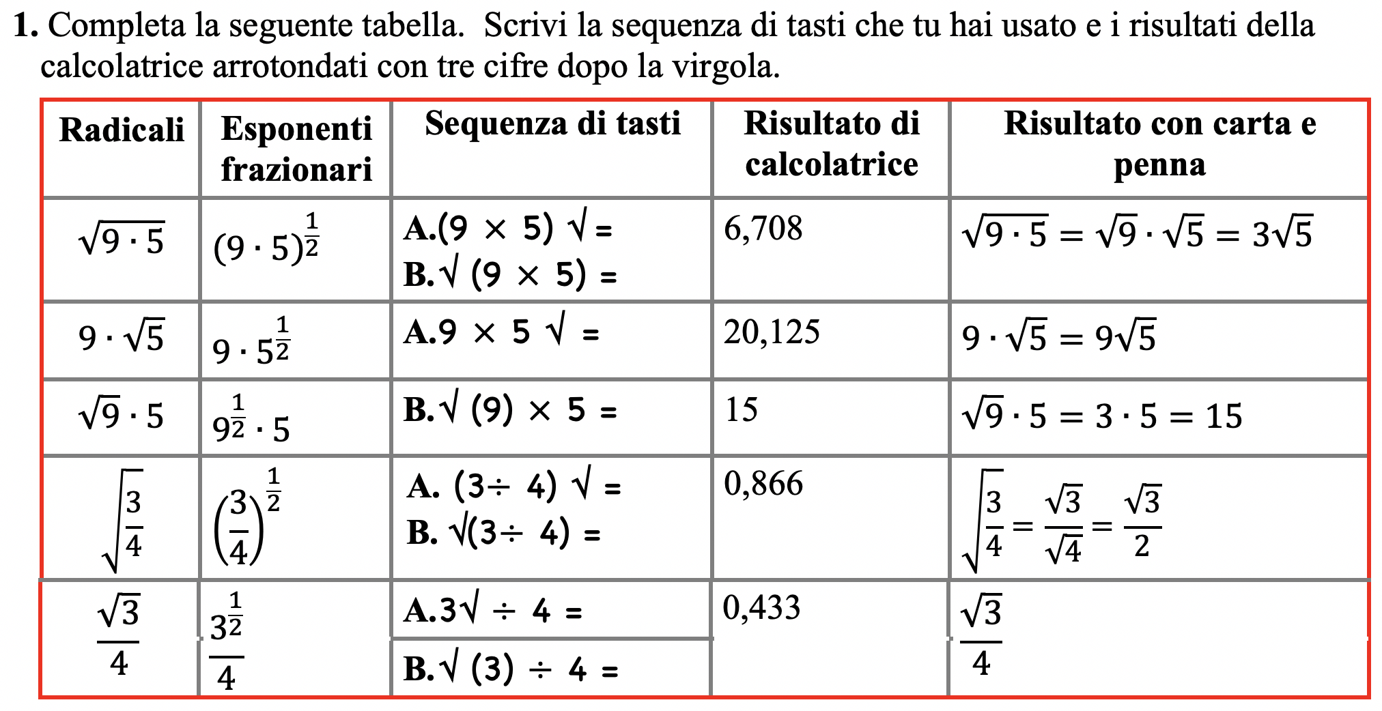
Quesito 1

Slide 3
Quesito 2
Come spieghi questi risultati?

Slide 4
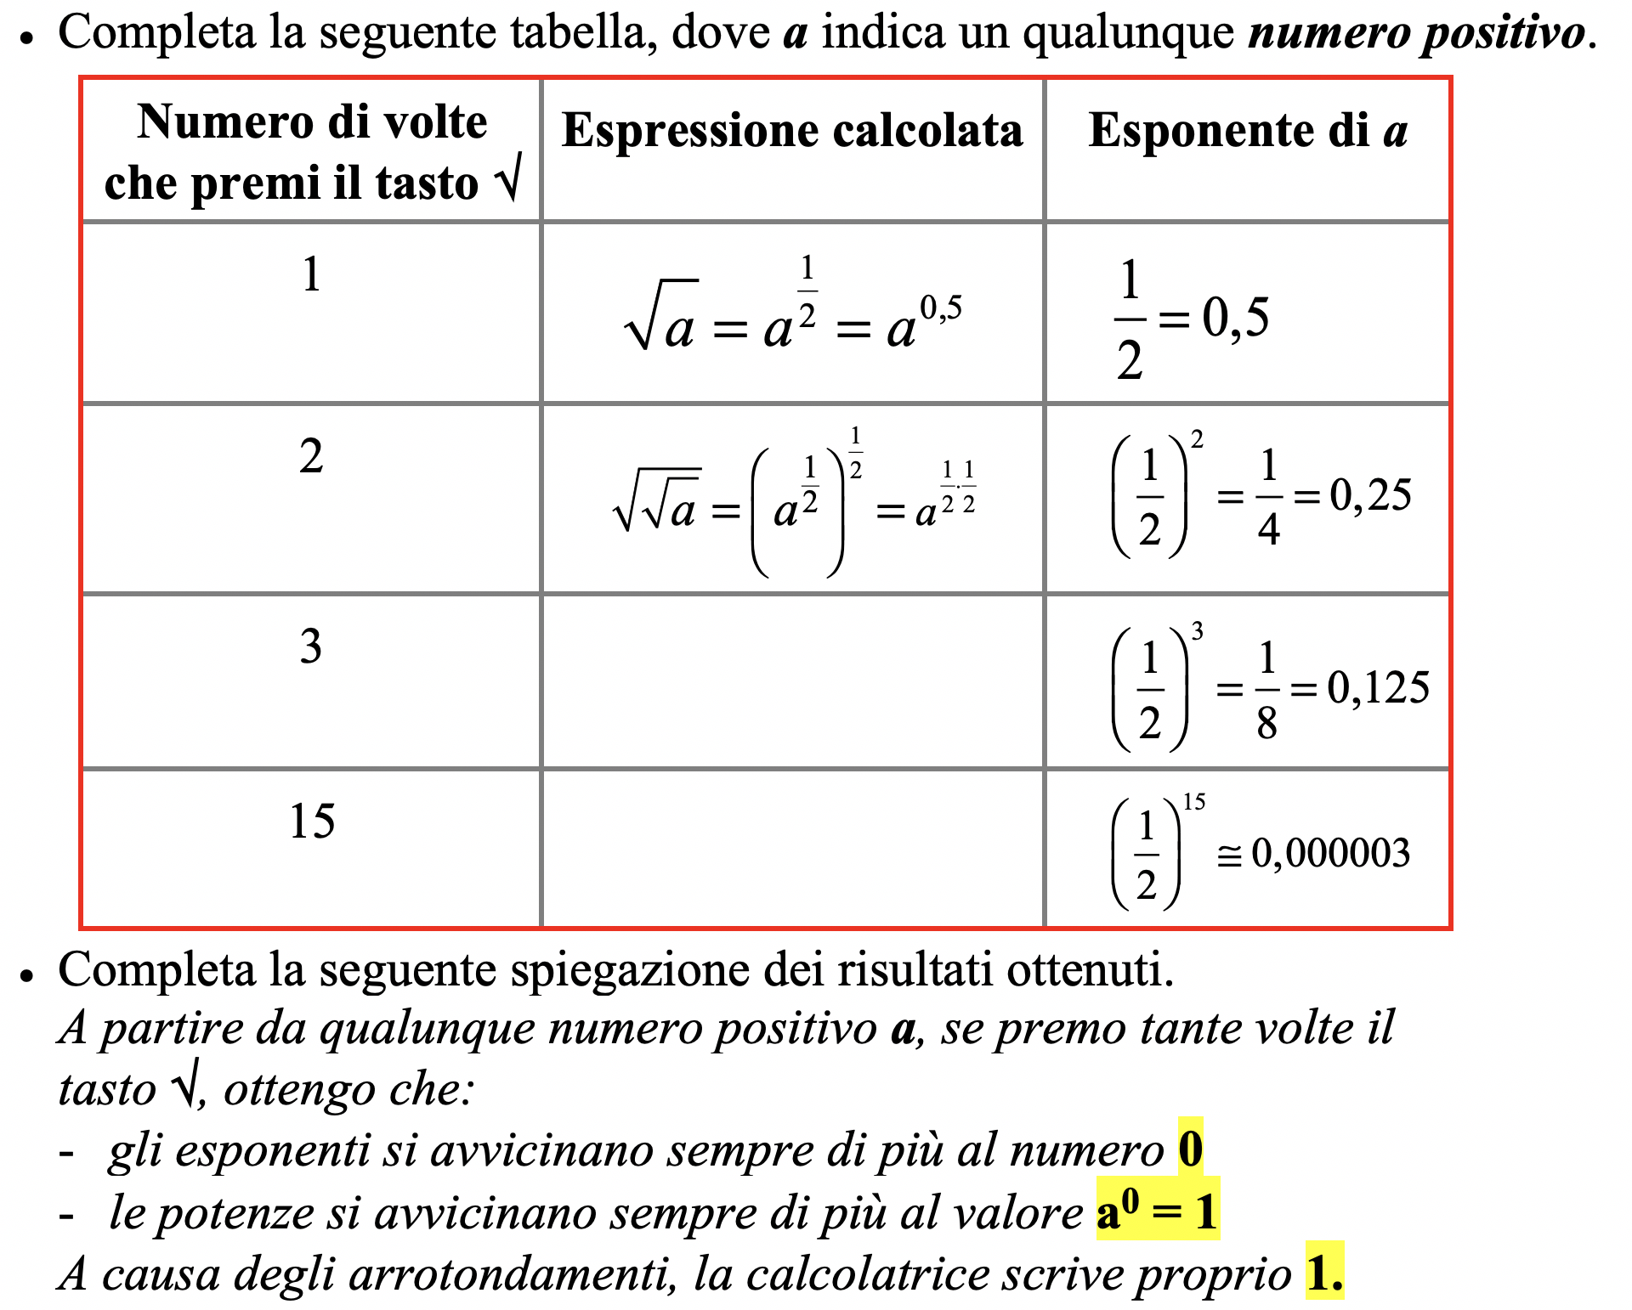
Quesito 2

Slide 5
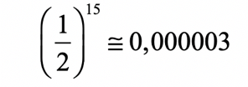
Quesito 2
Varie risposte possibili, ad esempio:
Con il tasto y^{x} puoi calcolare le potenze, con la possibilità di scegliere la base (y) e l’esponente (x).
In varie calcolatrici il tasto y^{x} compare con altri nomi, ad esempio x^{y}.

